Slide 1
Škola 21. storočia
Dopytovo orientovaný projekt
Moderné vzdelávanie pre vedomostnú spoločnosť/Projekt je spolufinancovaný zo zdrojov EÚ
Kód ITMS projektu 26110130435
Aktivita 1.1
PaedDr. Marta Magdinová

Slide 2
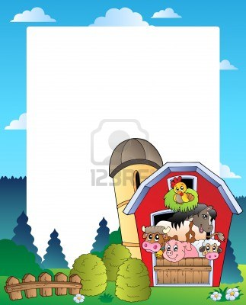
Domáce zvieratá
DOMÁCE ZVIERATÁ

Slide 3
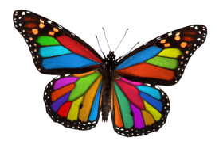
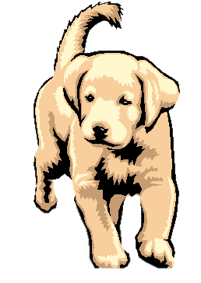
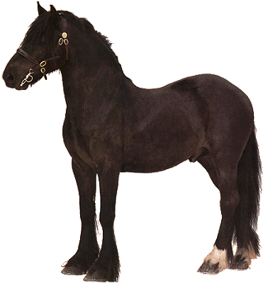
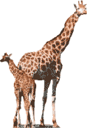
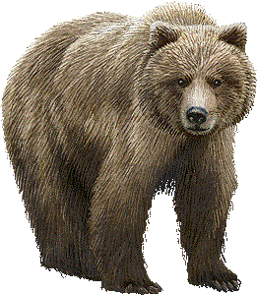
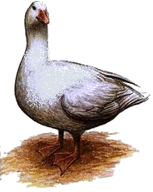
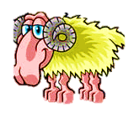
Premiestni domáce zvieratá do gazdovského dvora.

Slide 4
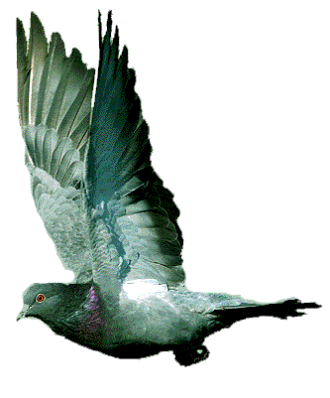
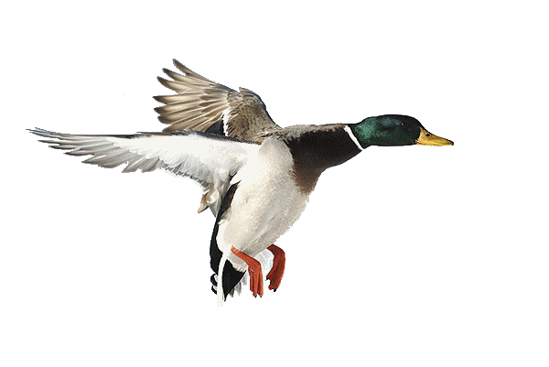
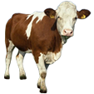
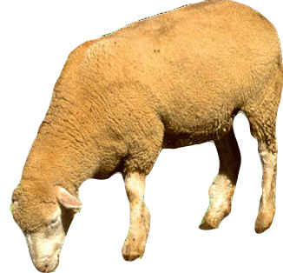
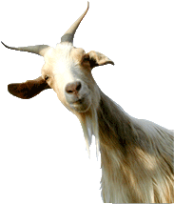
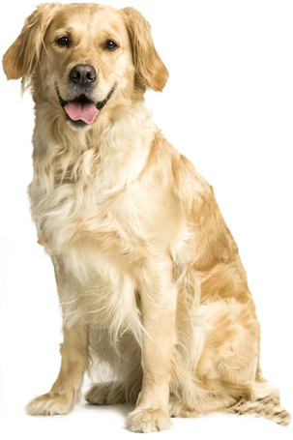
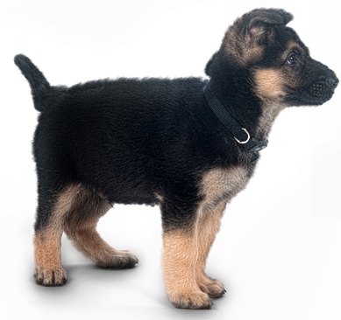
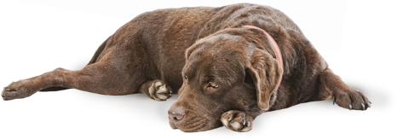
Zvieracie rodinky
Ocko = samec
Mamička = samica
Dieťa = mláďa

Slide 5
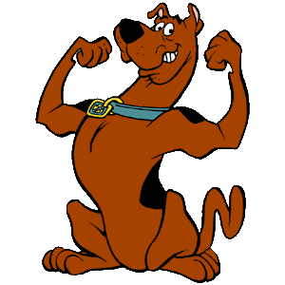
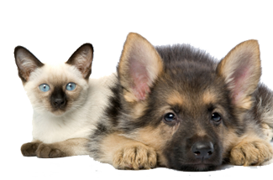
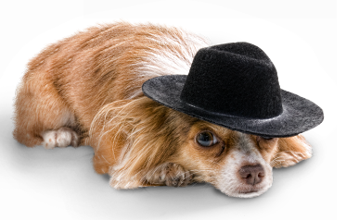
pes
PES
fenka
šteňa

Slide 6
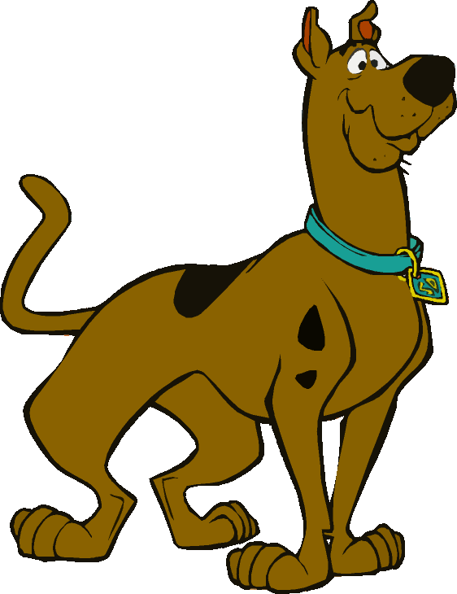
A TERAZ TY!
SKÚS POMENOVAŤ ČLENOV ZVIERACEJ RODINY!
PES
pes
fenka
šteňa
SPRÁVNE RIEŠENIE SA DOZVIEŠ KLIKNUTÍM NA TENTO OBRÁZOK

Slide 7
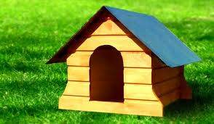
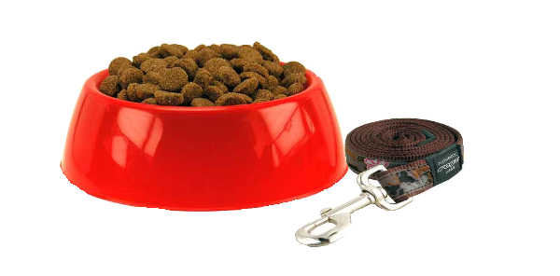
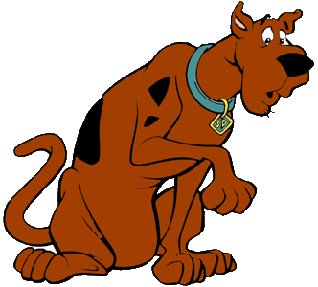
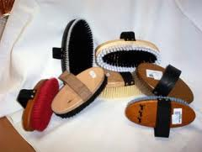
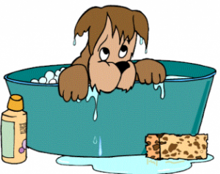
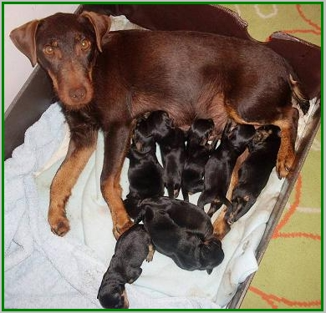
Pes potrebuje:
pelech, miesto na spanie
misku na jedlo a vodu
pevný obojok, vôdzku a náhubok
kefy a hrebene podľa druhu srsti, šampón pre psov
prostriedok na čistenie očí, uší, kliešte na pazúry
hračky určené špeciálne pre psov
veľa lásky

Slide 8
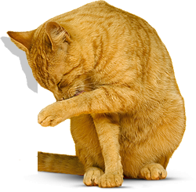
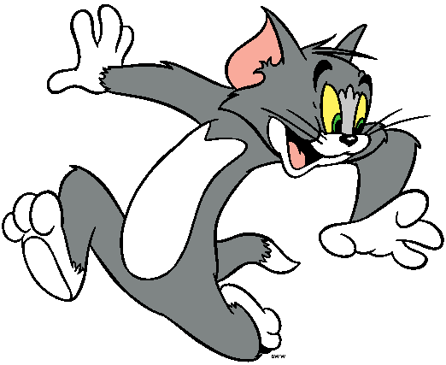
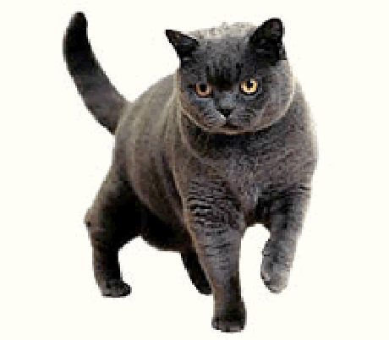
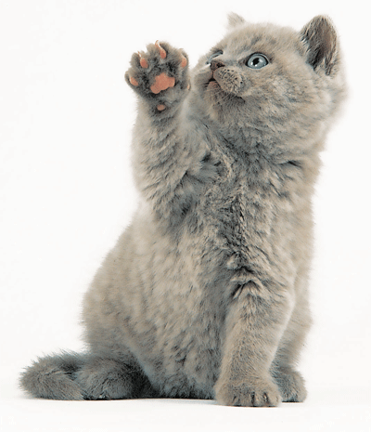
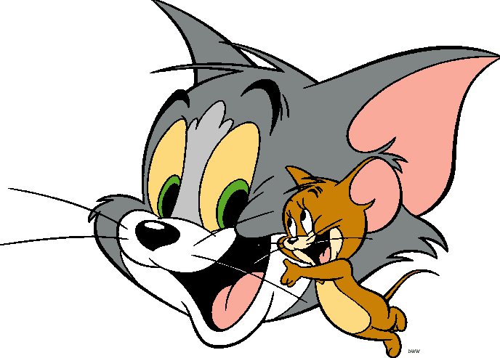
MAČKA
mačka
kocúr
mača

Slide 9
A TERAZ TY!
SKÚS POMENOVAŤ ČLENOV ZVIERACEJ RODINY!
MAČKA
mačka
kocúr
mača
SPRÁVNE RIEŠENIE SA DOZVIEŠ KLIKNUTÍM NA TENTO OBRÁZOK

Slide 10
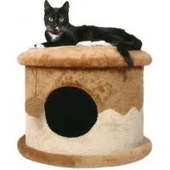
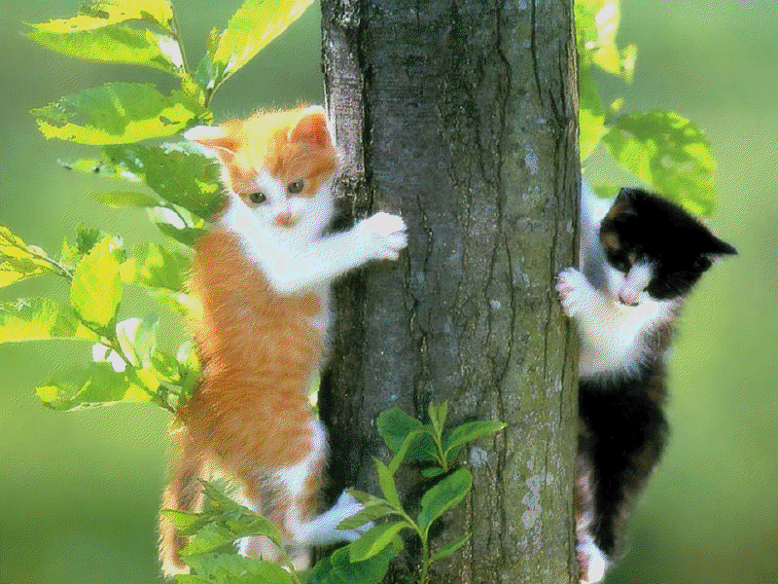
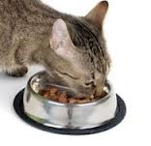
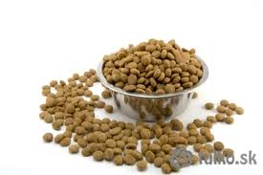
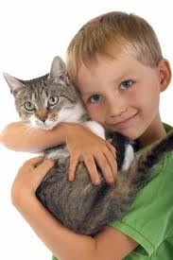
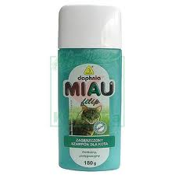
Mačka potrebuje:
miesto na spanie a hranie
misku na jedlo a mlieko
kefy a hrebene podľa druhu srsti, šampón pre mačky
prostriedok na čistenie očí, uší, kliešte na pazúry
hračky určené špeciálne pre mačky
veľa lásky

Slide 11
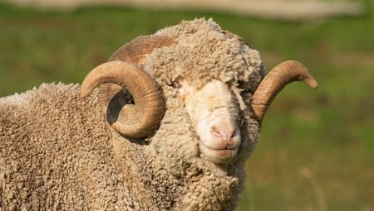
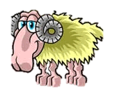
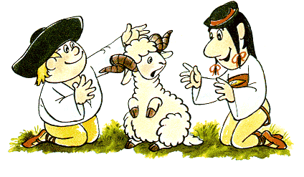
OVCA
ovca
baran
jahňa

Slide 12
OVCA
A TERAZ TY!
SKÚS POMENOVAŤ ČLENOV ZVIERACEJ RODINY!
ovca
baran
jahňa
SPRÁVNE RIEŠENIE SA DOZVIEŠ KLIKNUTÍM NA TENTO OBRÁZOK

Slide 13
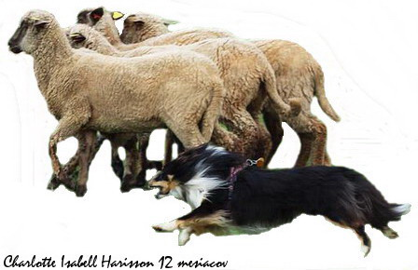
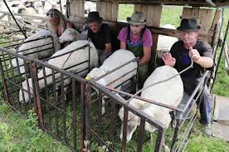
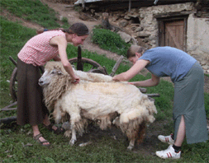
Život ovce
pasenie
dojenie
strihanie

Slide 14
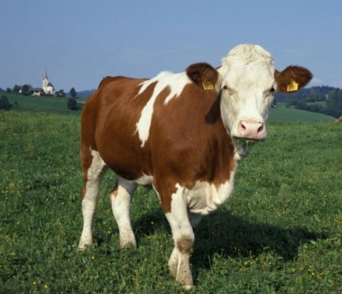
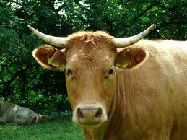
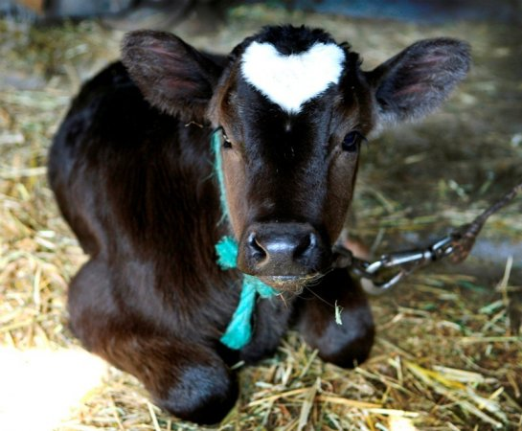
KRAVA
krava
býk
teľa

Slide 15
KRAVA
A TERAZ TY!
SKÚS POMENOVAŤ ČLENOV ZVIERACEJ RODINY!
krava
býk
teľa
SPRÁVNE RIEŠENIE SA DOZVIEŠ KLIKNUTÍM NA TENTO OBRÁZOK

Slide 16
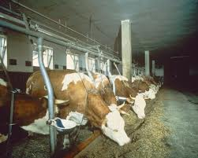
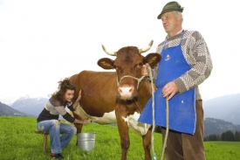
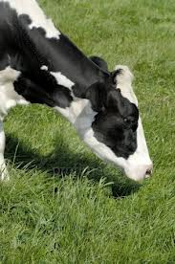
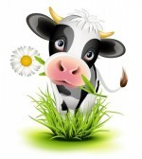
Život kravy
v kravíne
dojenie
pasenie

Slide 17
KOZA
koza
cap
kozľa

Slide 18
KOZA
A TERAZ TY!
SKÚS POMENOVAŤ ČLENOV ZVIERACEJ RODINY!
koza
cap
kozľa
SPRÁVNE RIEŠENIE SA DOZVIEŠ KLIKNUTÍM NA TENTO OBRÁZOK

Slide 19
OŠÍPANÁ = PRASA
prasnica
kanec
prasiatko

Slide 20
OŠÍPANÁ = PRASA
A TERAZ TY!
SKÚS POMENOVAŤ ČLENOV ZVIERACEJ RODINY!
prasnica
kanec
prasiatko
SPRÁVNE RIEŠENIE SA DOZVIEŠ KLIKNUTÍM NA TENTO OBRÁZOK

Slide 21
SLIEPKA
Kohút Sedí kohút na plote, volá sliepky k robote, ki-ki-ri-ki moje sliepky, treba vajce do polievky.
Nahnevá sa gazdiná, nenasype nám zrna, nenasypú ani dievky, hladné budú všetky sliepky.
sliepka
kohút
kura

Slide 22
A TERAZ TY!
SKÚS POMENOVAŤ ČLENOV ZVIERACEJ RODINY!
SLIEPKA
sliepka
kohút
kura
SPRÁVNE RIEŠENIE SA DOZVIEŠ KLIKNUTÍM NA TENTO OBRÁZOK

Slide 23
KAČKA
kačka
káčer
Kačka Čože je to, aké vtáča, čo po brehu ťažko kráča, nevie ešte ani lietať nôžkami vie iba splietať.
Aké meno má to vtáča, jaj, veď je to malé káča, ale kde má mamičku, veľkú bielu kačičku ?
káčatko

Slide 24
KAČKA
A TERAZ TY!
SKÚS POMENOVAŤ ČLENOV ZVIERACEJ RODINY!
kačka
káčer
káčatko
SPRÁVNE RIEŠENIE SA DOZVIEŠ KLIKNUTÍM NA TENTO OBRÁZOK

Slide 25
KÔŇ
kobyla
kôň
žriebä
poník

Slide 26
A TERAZ TY!
SKÚS POMENOVAŤ ČLENOV ZVIERACEJ RODINY!
KÔŇ
kobyla
kôň
žriebä
SPRÁVNE RIEŠENIE SA DOZVIEŠ KLIKNUTÍM NA TENTO OBRÁZOK

Slide 27
Život koňa
v stajni
podkúvanie
pasenie

Slide 28
HUS
hus
gunár
húsa
páračky

Slide 29
A TERAZ TY!
SKÚS POMENOVAŤ ČLENOV ZVIERACEJ RODINY!
HUS
hus
gunár
húsa
SPRÁVNE RIEŠENIE SA DOZVIEŠ KLIKNUTÍM NA TENTO OBRÁZOK

Slide 30
MORKA
morka
moriak
morča

Slide 31
A TERAZ TY!
SKÚS POMENOVAŤ ČLENOV ZVIERACEJ RODINY!
MORKA
morka
moriak
morča
SPRÁVNE RIEŠENIE SA DOZVIEŠ KLIKNUTÍM NA TENTO OBRÁZOK

Slide 32
HOLUB
holubica
holub
holúbä

Slide 33
A TERAZ TY!
SKÚS POMENOVAŤ ČLENOV ZVIERACEJ RODINY!
HOLUB
holubica
holub
holúbä
SPRÁVNE RIEŠENIE SA DOZVIEŠ KLIKNUTÍM NA TENTO OBRÁZOK

Slide 34
ZVIERATKÁ V AKVÁRIU, TERÁRIU
KORYTNAČKA
RYBIČKY

Slide 35
DOMÁCI MILÁČIKOVIA
činčila
škrečok
morča
ZVIERATKÁ V KLIETKE
andulka
papagáj

Slide 36
ÚŽITOK Z DOMÁCICH ZVIERAT

Slide 37
Doplň správne názvy zvierat do okienok a dokresli zvieracie rodinky
PES
MAČKA
TEĽA
KOCÚR
ŠTEŇA
BÝK
FENKA
KRAVA
MAČA

Slide 38
Povedz chýbajúce názvy zvierat zo zvieracích rodín
samec | samica | mláďa
pes |  | šteňa
kocúr |  | mača
baran |  | jahňa
býk |  | teľa
gunár |  | húsa
káčer |  | káča
moriak |  | morča
cap |  | kozľa

Slide 39
Povedz chýbajúce názvy zvierat zo zvieracích rodín
samec | samica | mláďa
pes | fenka
kocúr | mačka
baran | ovca
býk | krava
gunár | hus
káčer | kačica
moriak | morka
cap | koza

Slide 40
Povedz chýbajúce názvy zvierat zo zvieracích rodín
samec | samica | mláďa
pes
 | mačka
 |  | jahňa
býk
 |  | húsa
 | kačica
moriak
 | koza

Slide 41
Skontroluj si odpovede
samec | samica | mláďa
pes | fenka | šteňa
kocúr | mačka | mača
baran | ovca | jahňa
býk | krava | teľa
gunár | hus | húsa
káčer | kačica | káča
moriak | morka | morča
cap | koza | kozľa

Slide 42
Povedz, aký úžitok máme z týchto zvierat
MÄSO
MLIEKO
KOŽA, SRSŤ, PERIE
VAJCIA
Skontroluješ sa kliknutím na tento obrázok

Slide 43
MÄSO
KOŽA, SRSŤ, PERIE
MLIEKO
VAJCIA

Slide 44
http://hotpot.wbl.sk
http://www.englishexercises.org
nahuby.sk
detskeomalovanky.cz
minifarma.sk
ucmehrou.wbl.sk
maledeticky.meu.zoznam.sk
naturfoto.cz
www.alinka.sk
mlsnykocouruh.cz
sk.wikipedia.org
ireceptar.cz
biospotrebitel.cz
ahaonline.cz
amoska.estranky.cz
najpsikovia.blog.cz
projekt.weblahko.sk
http://www.harisson.sk/pasenie.html
ucmehrou.wbl.sk
http://www.omalovanka.com
http://www.hafhaf.cz/
http://pes.zvieratadoma.sk/

